Slide 1

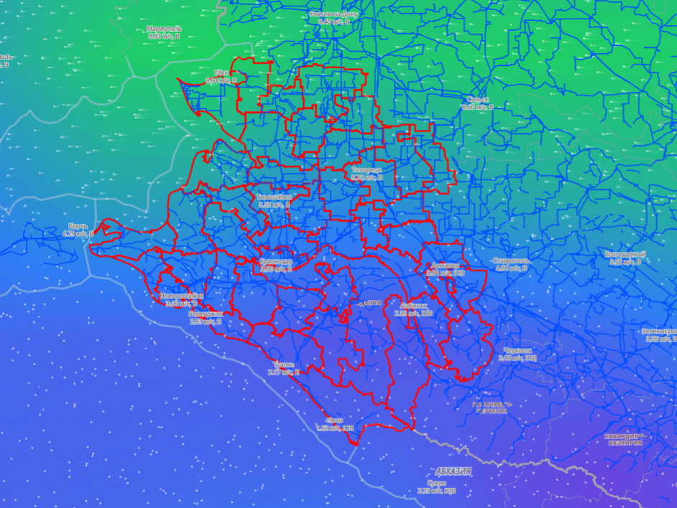
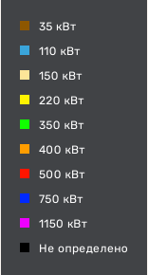
ИНФОРМАЦИОННЫЕ МАТЕРИАЛЫ ПО ОСАДКАМ И УСИЛЕНИЮ ВЕТРА
НА ТЕРРИТОРИИ КРАСНОДАРСКОГО КРАЯ
(РИСК НАРУШЕНИЯ ЭЛЕКТРОСНАБЖЕНИЯ НА 08.12.2023)
Ейский р-н
Щербиновский р-н
31306/140838
14548/39090
31%
2052/824
53%
699/81
1
15
0
15
Приморско-Ахтарский р-н
14896/58334
Условные обозначения
12%
15562/156
0
18
Славянский р-н
осадки, мм
Темрюкский р-н
42126/131529
43427/120552
14%
1317/653
18%
1967/619
1
14
1
18
- линии электропередач
20
- количество осадков (УГМС), мм
15
- порывы ветра (УГМС), м/с
- прогноз нарушения ЛЭП (УГМС)
321/20
- протяженность ЛЭП/ТП (шт.)
19/330
- кол-во домов /населения
- износ электроэнергетических систем
60%
Город
- муниципальное образование
ГУ МЧС России по Краснодарскому краю
АРМ № 7
15:00 07.12.2023
Исп. А.Ю. Годлевская
Тел. 3220-5507

Slide 2
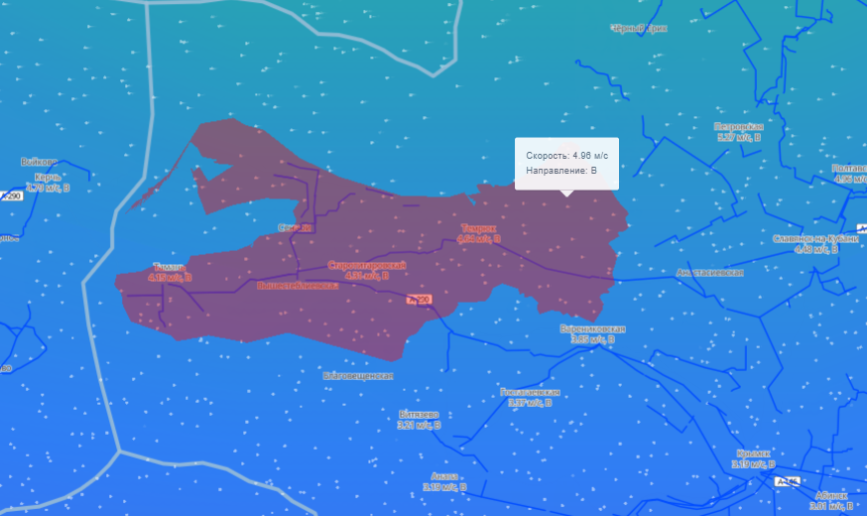
ИНФОРМАЦИОННЫЕ МАТЕРИАЛЫ ПО ОСАДКАМ И УСИЛЕНИЮ ВЕТРА
НА ТЕРРИТОРИИ КРАСНОДАРСКОГО КРАЯ
(РИСК НАРУШЕНИЯ ЭЛЕКТРОСНАБЖЕНИЯ НА 08.12.2023)
Условные обозначения
осадки, мм
Темрюкский р-н
43427/120552
- линии электропередач
18%
1967/619
1
18
20
- количество осадков (УГМС), мм
15
- порывы ветра (УГМС), м/с
- прогноз нарушения ЛЭП (УГМС)
321/20
- протяженность ЛЭП/ТП (шт.)
19/330
- кол-во домов /населения
- износ электроэнергетических систем
60%
Город
- муниципальное образование
ГУ МЧС России по Краснодарскому краю
АРМ № 7
15:00 07.12.2023
Исп. А.Ю. Годлевская
Тел. 3220-5507

Slide 3
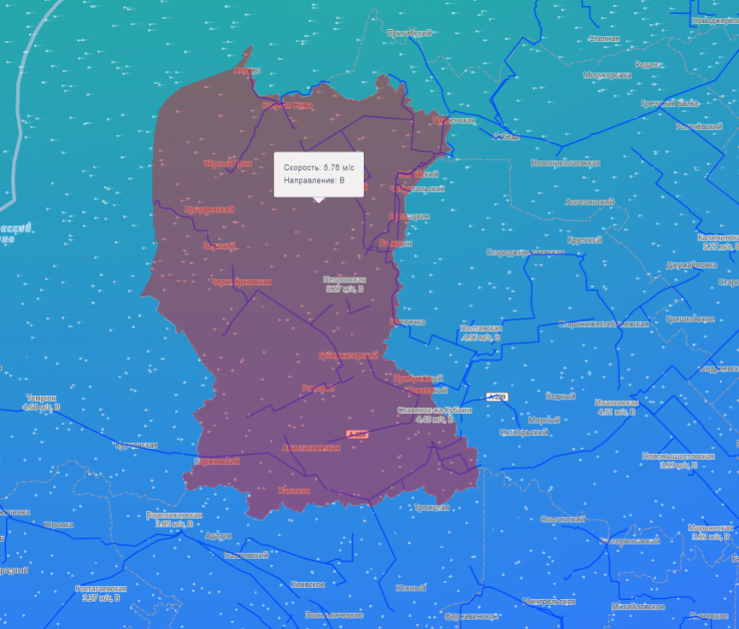
ИНФОРМАЦИОННЫЕ МАТЕРИАЛЫ ПО ОСАДКАМ И УСИЛЕНИЮ ВЕТРА
НА ТЕРРИТОРИИ КРАСНОДАРСКОГО КРАЯ
(РИСК НАРУШЕНИЯ ЭЛЕКТРОСНАБЖЕНИЯ НА 08.12.2023)
Условные обозначения
Славянский р-н
осадки, мм
42126/131529
14%
1317/653
1
14
- линии электропередач
20
- количество осадков (УГМС), мм
15
- порывы ветра (УГМС), м/с
- прогноз нарушения ЛЭП (УГМС)
321/20
- протяженность ЛЭП/ТП (шт.)
19/330
- кол-во домов /населения
- износ электроэнергетических систем
60%
Город
- муниципальное образование
ГУ МЧС России по Краснодарскому краю
АРМ № 7
15:00 07.12.2023
Исп. А.Ю. Годлевская
Тел. 3220-5507

Slide 4
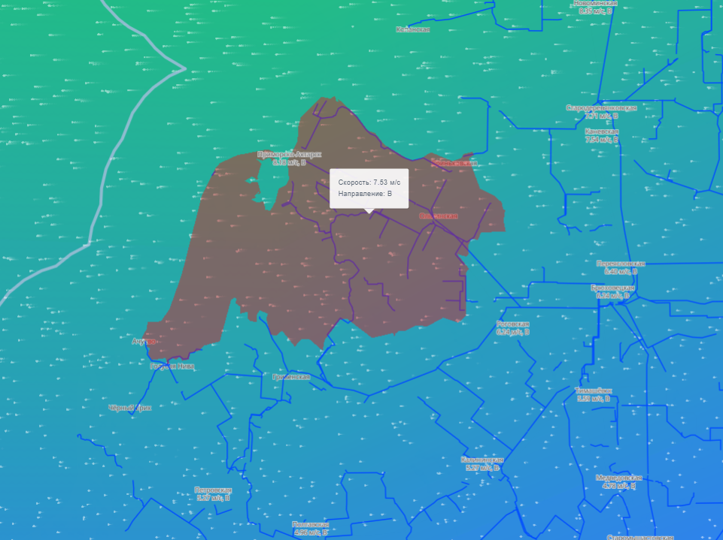
ИНФОРМАЦИОННЫЕ МАТЕРИАЛЫ ПО ОСАДКАМ И УСИЛЕНИЮ ВЕТРА
НА ТЕРРИТОРИИ КРАСНОДАРСКОГО КРАЯ
(РИСК НАРУШЕНИЯ ЭЛЕКТРОСНАБЖЕНИЯ НА 08.12.2023)
Условные обозначения
осадки, мм
Приморско-Ахтарский р-н
14896/58334
- линии электропередач
12%
15562/156
0
18
20
- количество осадков (УГМС), мм
15
- порывы ветра (УГМС), м/с
- прогноз нарушения ЛЭП (УГМС)
321/20
- протяженность ЛЭП/ТП (шт.)
19/330
- кол-во домов /населения
- износ электроэнергетических систем
60%
Город
- муниципальное образование
ГУ МЧС России по Краснодарскому краю
АРМ № 7
15:00 07.12.2023
Исп. А.Ю. Годлевская
Тел. 3220-5507

Slide 5
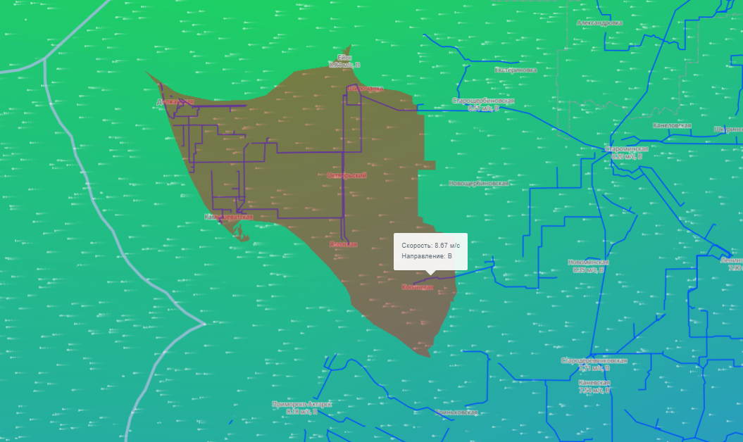
ИНФОРМАЦИОННЫЕ МАТЕРИАЛЫ ПО ОСАДКАМ И УСИЛЕНИЮ ВЕТРА
НА ТЕРРИТОРИИ КРАСНОДАРСКОГО КРАЯ
(РИСК НАРУШЕНИЯ ЭЛЕКТРОСНАБЖЕНИЯ НА 08.12.2023)
Ейский р-н
31306/140838
Условные обозначения
31%
2052/824
1
15
осадки, мм
- линии электропередач
20
- количество осадков (УГМС), мм
15
- порывы ветра (УГМС), м/с
- прогноз нарушения ЛЭП (УГМС)
321/20
- протяженность ЛЭП/ТП (шт.)
19/330
- кол-во домов /населения
- износ электроэнергетических систем
60%
Город
- муниципальное образование
ГУ МЧС России по Краснодарскому краю
АРМ № 7
15:00 07.12.2023
Исп. А.Ю. Годлевская
Тел. 3220-5507

Slide 6
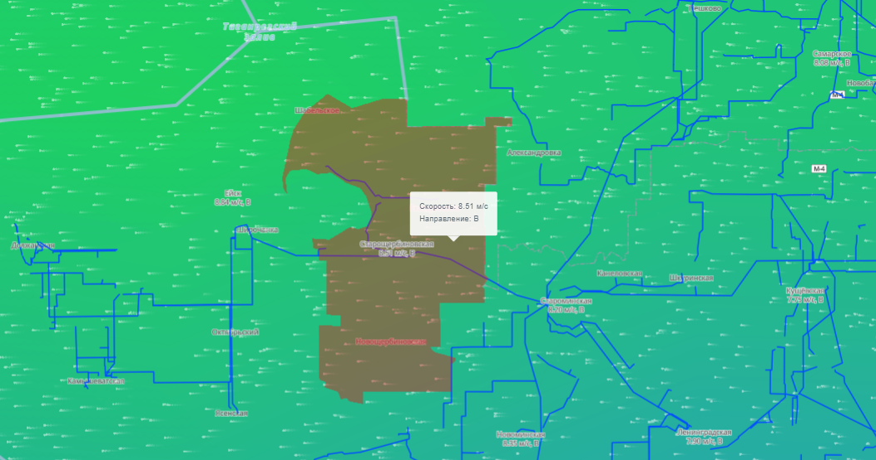
ИНФОРМАЦИОННЫЕ МАТЕРИАЛЫ ПО ОСАДКАМ И УСИЛЕНИЮ ВЕТРА
НА ТЕРРИТОРИИ КРАСНОДАРСКОГО КРАЯ
(РИСК НАРУШЕНИЯ ЭЛЕКТРОСНАБЖЕНИЯ НА 08.12.2023)
Щербиновский р-н
14548/39090
Условные обозначения
53%
699/81
0
15
осадки, мм
- линии электропередач
20
- количество осадков (УГМС), мм
15
- порывы ветра (УГМС), м/с
- прогноз нарушения ЛЭП (УГМС)
321/20
- протяженность ЛЭП/ТП (шт.)
19/330
- кол-во домов /населения
- износ электроэнергетических систем
60%
Город
- муниципальное образование
ГУ МЧС России по Краснодарскому краю
АРМ № 7
15:00 07.12.2023
Исп. А.Ю. Годлевская
Тел. 3220-5507

